Slide 1
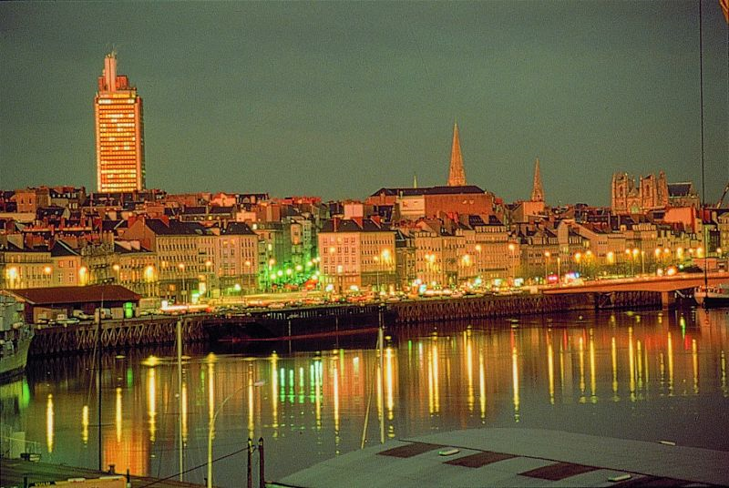
Les attraits de la ville de Nantes

Slide 2

Un riche héritage historique
L’histoire de Nantes, qui remonte à l'époque gallo-romaine, a été marquée par l'édification à partir de 1466 d’un château dont les remparts austères cachent un somptueux palais de calcaire blanc. À proximité du Château des Ducs de Bretagne, le quartier médiéval du Bouffay offre aux regards des façades à pans de bois, colombages et encorbellements, dont certaines datent du XVème siècle, tandis que la cathédrale de style gothique renferme le tombeau des parents d'Anne de Bretagne. Le XVIIIème siècle fut l’âge d'or de la ville, qui était alors le premier port de commerce colonial. Du XIXème siècle, la cité nantaise a notamment conservé le magnifique passage Pommeraye de style néoclassique et La Cigale, très belle brasserie de style 1900, tandis que la tour LU témoigne du dynamisme industriel de la ville.

Slide 3
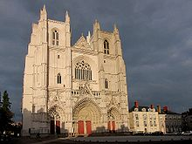
Le patrimoine culturel de Nantes lui a valu le label de ville d'art et d'histoire. Les principaux monuments nantais sont le Château, la Cathédrale Saint-Pierre, la Place Graslin (où se trouve la brasserie La Cigale) et la Fontaine de la place Royale. L’église Saint-Nicolas est quant à elle classée monument historique, car elle fut le premier projet néo-gothique de France. Autre lieu incontournable, la rue Crébillon est l'artère commerçante la plus chic de la ville et donne sur le célèbre Passage Pommeraye (galerie marchande du XIXème siècle proposant des boutiques élégantes et originales).
Un riche héritage historique

Slide 4
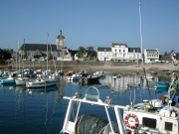
Nantes, qui occupe une position de confluent, a longtemps comporté de nombreuses îles et canaux (île Beaulieu, île Sainte-Anne, île Feydeau, île Gloriette…), avant que ces cours d’eau ne soient comblés ou recouverts au début du XX ème siècle. Elle est notamment traversée par la Loire, qui se divise en deux bras, mais aussi par l'Erdre, la Sèvre nantaise, la Chézine, le Gesvres et le Cens. Nantes est aussi une ville fleurie qui a été récompensée de quatre fleurs au concours des villes et villages fleuris en 2006. Riche de 1000 hectares d'espaces verts et de 150 km de rivières, elle offre de nombreuses promenades et des découvertes au fil de l'eau, telles que la croisière sur l'Erdre. Plusieurs sites méritent une visite, notamment le Jardin des Plantes, le Jardin japonais de l'Île de Versailles et les nombreux parcs nantais.
Une ville au bord de l'eau

Slide 5


Spécialité gastronomique
La gastronomie nantaise met à l’honneur les produits de l’Océan et notamment la langoustine, l’huître, le bigorneau et la coque. L’une de ses spécialités est le beurre blanc au muscadet, une réduction d'échalotes hachées dans du muscadet et montée au beurre au bain-marie qui est servie avec le poisson (le saumon, la sandre, le brochet ou l’alose). D’autres spécialités de la région de Nantes comme les berlingots et les biscuits nantais raviront les gourmands. Quant aux vins, les vignobles nantais font honneur au vin blanc avec le Muscadet et le Gros Plant. Le muscadet, vin blanc sec de Loire, accompagne très bien un plat de fruits de mer ou se déguste en apéritif.

